Slide 1
適応的ネットワークトモグラフィを用いた 故障リンク検出手法の検討
A Study for Link Failure Detection Method
Using Adaptive Network Tomography
数理モデル研究室
5年情報工学科 2番 猪子 亮
Notes:
適応的ネットワークトモグラフィを用いた故障リンク検出手法の検討と題して
数理モデル研究室より5年情報工学科2番 猪子 亮 が発表します。

Slide 2
Abstract
ネットワークトモグラフィはネットワーク内部の各リンクの状態を推定するための技術である
近年の通信ネットワークの大規模化・多様化により、通信品質が劣化した場合の原因特定が困難
本稿では、故障リンク検出のための適応的ネットワークトモグラフィについて検討する
少ない観測パスで誤検出をしないような適応的観測パス構築手法を提案する
Notes:
概要です
ネットワークトモグラフィとは、計測が困難な内部情報を計測が可能な外部情報から推定するための手法です
具体的にはリンクやノードの故障をパケット転送の可否から推定します
近年、通信ネットワークの大規模化・多様化に伴い、品質管理技術が重要となっています。
また、大規模化・多様化により、通信品質が劣化した場合迅速に原因を特定することも困難となっています
この問題を解決することにより、通信品質を高めることが出来ると考えているため、
本稿では故障リンク検出のための適応的ネットワークトモグラフィについて検討します

Slide 3
Existing Research
信学技報, vol.114, no.209, CQ2014-65, pp.147-152, 2014年 9月. 「論理型ネットワークトモグラフィを用いた故障リンク検出のための観測」
著者 : 向本将規 松田崇弘 原晋介 滝沢賢一 小野文枝
三浦龍
2015年 電子情報通信学会総合大会 A-22-5 p301 「適応的論理型ネットワークトモグラフィにおける初期観測パス選択に関する検討」
著者 : 向本将規 松田崇弘 原晋介 滝沢賢一 小野文枝
三浦龍
Notes:
既存の研究としてこのようなものがあります
これらの論文を基に本研究を進めています

Slide 4
Model Example
e₅
v₁
v₄
e₁
e₃
e₈
e₁₀
e₆
s
v₃
v₅
g
e₂
e₄
e₉
e₁₁
e₇
v₂
v₆
図1 ネットワークの例
g = (v, ε) とし、 v,ε={e₁,e₂,…,e_{L}} ⊂v*v はそれぞれノード集合とリンク集合
Notes:
まずネットワークの例を示します
ネットワークトモグラフィでは2ノード間を固定的に観測することを前提とします
ネットワークを有効グラフで表し、g = (v, ε) とし、vとεはそれぞれノード集合とリンク集合

Slide 5

Approach
グループ検査の考え方を用いる
各リンクを検体、観測パス上のリンク集合を1つのグループ
ネットワークトモグラフィに応用可能
Notes:
ネットワークトモグラフィではパケット転送の可否を基に推定していくもので、グループ検査の考え方を用います
グループ検査は多数の検体に含まれる少数の陽性の検体を効率的に検出する手法として知られており
感染症やDNAの検査等様々な分野での応用が期待されているものです。
ネットワークトモグラフィでは、各リンクを検体、観測パス上のリンク集合を1つのグループとして考えることにより、応用ができる
グループ検査は、非適応型と適応型に分類することができ、前者はグループを予め固定的に決めておく手法であり、
後者は段階的にグループ検査を行う手法で、途中の検査結果を基に適応的にグループを生成する
本研究では適応型ネットワークトモグラフィを用いるが、今回の発表ではベースとなり非適応型ネットワークトモグラフィの説明までとなっている

Slide 6
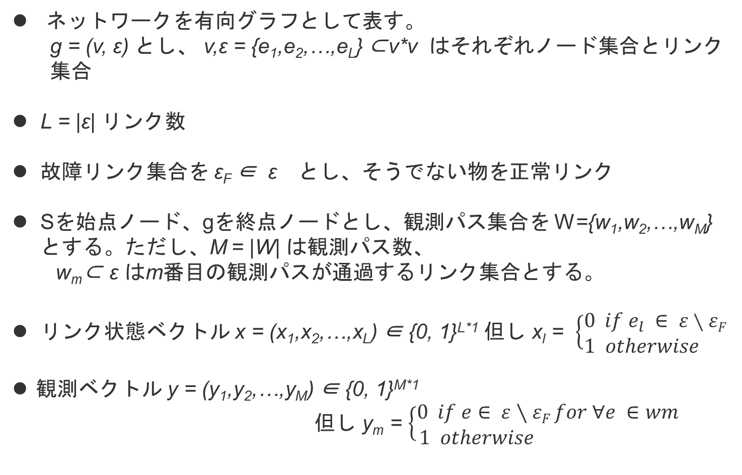
Mathematical Model
ネットワークを有向グラフとして表す。
g = (v, ε) とし、 v,ε = {e₁,e₂,…,e_{L}} ⊂v*v はそれぞれノード集合とリンク集合
L = |ε| リンク数
故障リンク集合を ε_{F} ∈ ε とし、そうでない物を正常リンク
Sを始点ノード、gを終点ノードとし、観測パス集合を W={w₁,w₂,…,w_{M}} とする。ただし、M = |W| は観測パス数、
w_{m}⊂ ε はm番目の観測パスが通過するリンク集合とする。
リンク状態ベクトル x = (x₁,x₂,…,x_{L}) ∈ {0, 1}^{L*1} 但し x_{l} = $\left\{\begin{aligned}0 if e_{l} ∈ ε∖εF \\ 1 otherwise \end{aligned}\right.$
観測ベクトル y = (y₁,y₂,…,y_{M}) ∈ {0, 1}^{M*1}
但し y_{m} = $\left\{\begin{aligned}0 if e∈ ε∖εF for ∀e ∈wm \\ 1 otherwise \end{aligned}\right.$
Notes:
問題を式として表すために、ネットワークの各要素を変数として表します
先に述べたように、ネットワークを有向グラフとして表し、g = (v, ε) とし、 v,ε はそれぞれノード集合とリンク集合になっています
L = |ε| はリンク数と定義します
故障リンク集合をεFとし、そうでないものを正常リンクとします
始点ノードをS、終点ノードをGとし、観測パス集合をWとします。また、M = |W| は観測パス数と定義します
リンク状態と観測ベクトルはこのように定義することができ、ネットワークトモグラフィはyからxを推定する問題であるといえます （x リンクの状態 y 経路wmを通ったパケットの疎通の可否

Slide 7
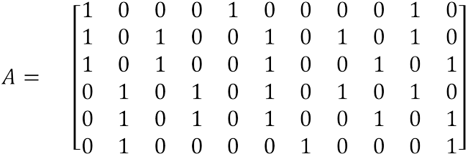
Routing Matrix
a_{m,l} はリンクe_{l} が観測パスw_{m} 上にあればa_{m,l} = 1 そうでなければ、
a_{m,l} = 0 とする
a_{m,l} を要素とする行列をA とし、ルーチング行列と呼ぶ
先に示した図1のネットワークにおいてルーチング行列を考える
M = 6 とし、各観測パスとルーチング行列Aを下記に示す
w₁ = { e₁, e₅, e₁₀ } w₂ = { e₁, e₃, e₆, e₈, e₁₀ } w₃ = { e₁, e₃, e₆, e₉, e₁₁ }
w₄ = { e₂, e₄, e₆, e₈, e₁₀ } w₅ = { e₂, e₄, e₆, e₉, e₁₁ } w₆ = { e₂, e₇, e₁₁ }
e₁ e₂ e₃ e₄ e₅ e₆ e₇ e₈ e₉ e₁₀ e₁₁
w₁
w₂
w₃
w₄
w₅
w₆
Notes:
次にルーティング行列です
a_{m,l} はリンクe_{l} が観測パスw_{m} 上にあればa_{m,l} = 1 そうでなければ、a_{m,l} = 0 とし
a_{m,l} を要素とする行列をAとし、ルーティング行列と呼びます
基本的にネットワークトモグラフィの性能はこのルーティング行列に依存します
例として、先に示した図1のネットワークにおいてルーチング行列を考えます
M = 6 すなわち観測パスを6 とし、各観測パスとルーチング行列Aを下記に示す

Slide 8
Example of Routing
w₁
e₅
v₁
v₄
w₂
e₁
e₃
e₈
e₁₀
w₄
e₆
s
v₃
v₅
g
w₃
w₅
e₂
e₄
e₉
e₁₁
e₇
v₂
v₆
w₆
Notes:
先に示した経路を図で示すとこうなります
経路1が・・・

Slide 9
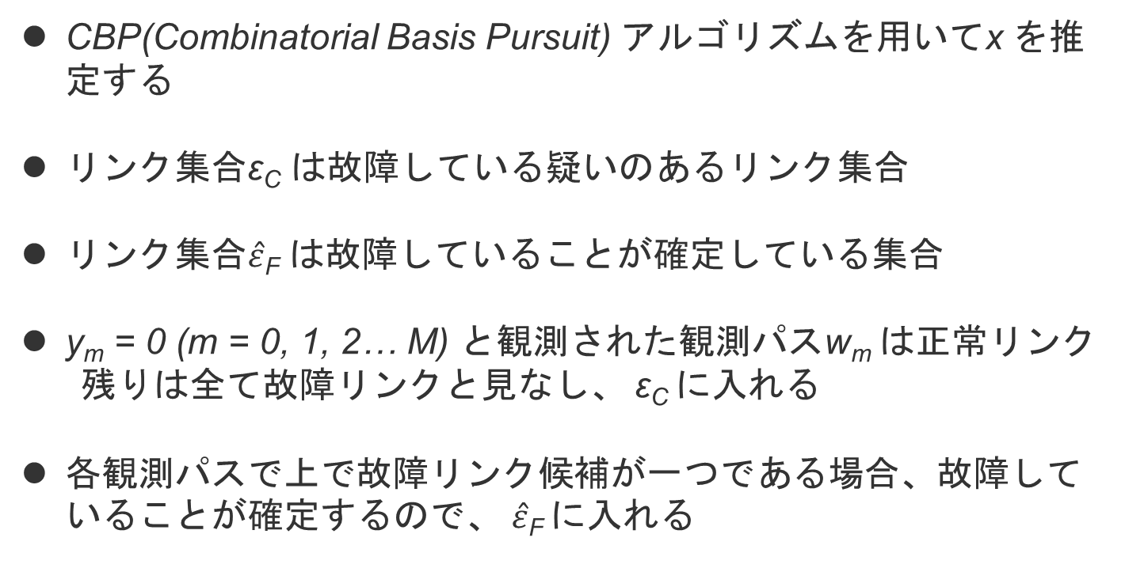
CBP Algorithm
CBP(Combinatorial Basis Pursuit) アルゴリズムを用いてx を推定する
リンク集合ε_{C} は故障している疑いのあるリンク集合
リンク集合$\hat{ε}$_{F} は故障していることが確定している集合
y_{m} = 0 (m = 0, 1, 2… M) と観測された観測パスw_{m} は正常リンク
残りは全て故障リンクと見なし、 ε_{C} に入れる
各観測パスで上で故障リンク候補が一つである場合、故障していることが確定するので、 $\hat{ε}$_{F} に入れる
Notes:
xの推定方法として、グループ検査における複合方法のCBPアルゴリズムというものを用います
非適応的にCBPアルゴリズムを用いた場合の手順を示す。

Slide 10
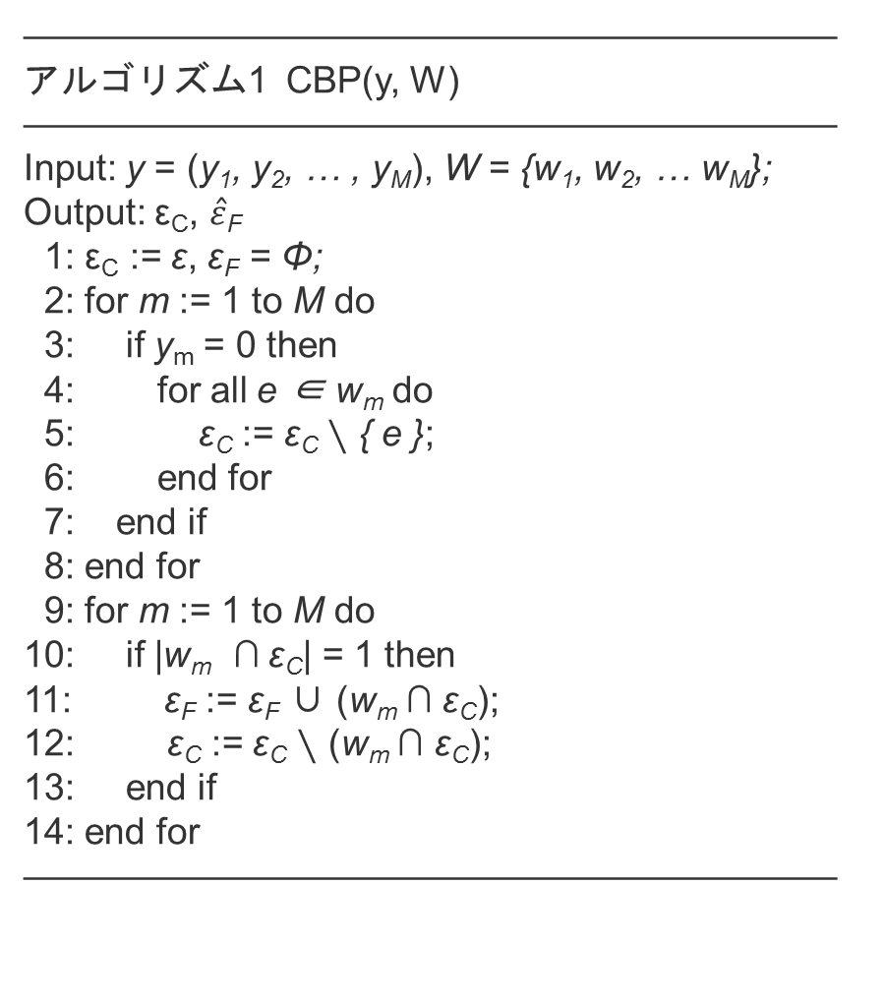
CBP Algorithm
——————————————————————
アルゴリズム1 CBP(y, W)
——————————————————————
Input: y = (y₁, y₂, … , y_{M}), W = {w₁, w₂, … w_{M}};
Output: ε_{C}, $\hat{ε}$_{F}
1: ε_{C} := ε, ε_{F} = Φ;
2: for m := 1 to M do
3: if y_{m} = 0 then
4: for all e ∈ w_{m} do
5: ε_{C} := ε_{C} $∖$ { e };
6: end for
7: end if
8: end for
9: for m := 1 to M do
10: if |w_{m} ∩ ε_{C}| = 1 then
11: ε_{F} := ε_{F} ∪ (w_{m} ∩ ε_{C});
12: ε_{C} := ε_{C} $∖$ (w_{m} ∩ ε_{C});
13: end if
14: end for
——————————————————————
疎通した経路に含まれるリンクは 正常、残りのリンクは全て故障リンク候補とする
各観測パス上で故障リンク候補が 1つの場合は、そのリンクは故障 していることが確定する
Notes:
2～8行目では、疎通した経路に含まれるリンクは全て正常、それ以外、つまり疎通していない経路に含まれるリンクは全て故障候補集合に入れる
また、9～14行目では各観測パス上で故障リンクが一つである場合はそのリンクが故障していることが確定することを利用し、故障確定集合を生成します

Slide 11
Problem
実際には故障していないのに故障と見なしてしまう場合
どの観測パスにも含まれていないリンク … (a)
故障リンクを含む観測パスにのみ含まれるリンク … (b)
(a) は全リンクが少なくとも1つ以上の観測パスを通過することで回避可能
(b) はネットワークトポロジによっては回避不可能
e₅
v₁
v₄
e₁
e₃
e₈
e₁₀
e₆
s
v₃
v₅
g
e₂
e₄
e₉
e₁₁
e₇
v₂
v₆
Notes:
故障リンクを見逃すことありませんが、ここに示すように誤検出に繋がる2つの問題点があります
一つ目はどの観測パスにも含まれていないリンクがあった場合、そのリンクが正常でも故障とみなしてしまいます
二つ目は故障リンクを含む観測パスのみに含まれるリンクです

Slide 12
Ways to Implementation
プログラムによってネットワークトモグラフィを実装している
ノードとリンクの関係はテキストファイルで与えている
リンクの与え方
e1, s, v1
終点ノード
リンク名
始点ノード

Slide 13
Ways to Implementation
各リンクの終点ノードからのリンクの分岐数を保持
下記の例だと、初期状態でリンクe₁ の保持している情報は ( e₁ s v₁ 2 ) となる
e₅
e₁
s
v₁
e₃
( e₁ s v₁ 1 )
観測パスに選ばれると、この分岐数を-1 する

Slide 14
Ways to Implementation
全てのリンクを未選択リストに追加
未選択リストから始点ノードがs のリンクを探索し、仮のリストに追加し、そのリンクを選択済みリンクに追加
仮リスト末尾にあるリンクの終点ノードと、未選択リストのリンクの始点ノードが一致したら、そのリンクを仮リストに追加し、そのリンク選択済みリストに追加 未選択リストになければ、選択リストから探索
3をgにたどり着くまで繰り返し経路が完成。この経路のリンクの分岐情報を-1 し、経路集合に追加
経路集合の中からリンクの分岐数 > 0 のものがあれば、仮リストに分岐前までのリンクを追加し、3,4を実行
5 が偽ならば、2から実行。 これらを未選択リストが空になるまで続ける

Slide 15
Ways to Implementation
e₅
0
1
v₁
v₄
1
0
2
0
1
1
e₁
e₃
0
e₁₀
0
e₈
1
e₆
0
1
2
s
v₃
v₅
g
0
1
0
1
1
0
e₂
e₄
e₉
e₁₁
1
0
e₇
1
v₂
0
v₆

Slide 16
In The Future…
読み込んだリンクデータをもとに経路行列を作成するプログラムの実装
経路行列をもとにパケット転送を行い、ネットワークトモグラフィをシミュレーションする
数種類のネットワークモデルに対してトモグラフィを実行し、データを収集する

Slide 17
e₅
v₁
v₄
e₁
e₃
e₈
e₁₀
e₆
s
v₃
v₅
g
e₂
e₄
e₉
e₁₁
e₇
v₂
v₆

